Slide 1
Проектирование типов
На примере разработки CSDA

Slide 2
Сущности базы

Slide 3
Table
interface ITable
{
String TableDescriptor { get; }
List<?> GetColumns();
}

Slide 4
Column
- Тип значения
Тип таблицы к которой он относится
public interface Column<Ttable, TValue>
{
String TableName();
TValue GetFrom(DataTableReader reader);
}

Slide 5
Уровни абстракций типов

Slide 6
Column<TTable, TValue>
- [x] Тип значения
- [x] Тип таблицы к которой он относится
- [ ] List<Column<TTable, TValue>>

Slide 7
IColumn<TValue>
- [x] Тип значения
- [ ] Тип таблицы к которой он относится
- [ ] List< IColumn <TValue>>

Slide 8
IColumn
- [ ] Тип значения
- [ ] Тип таблицы к которой он относится
- [x] List<IColumn>

Slide 9
А почему тогда не использовать IColumn?
- String Title
- TValue GetFrom(DataTableReader reader);
- WhereCondition<TTable>

Slide 10
А почему тогда не использовать IColumn?
IColumn<TTable, TValue>
(TValue => Func<TValue, Boolean>)
WhereCondition<TTable>

Slide 11
А теперь собираем тип обратно
Column<T,V> -> Column<V> -> Column
Column ?? Column<V> ?? Column<T,V>

Slide 12
Проектируем Data Access Layer

Slide 13
Как писать DA не нужно
1. Написать SQL процедуру
2. Написать метод вызова процедуры и передачу параметров
3. Написать метод парсинга ответа
4. Повторить на каждый кейс, когда нужно что-то отфильтровать

Slide 14
SELECT * FROM ITable
- Название таблицы, список столбцов и возможность сконвертить результат в сущности:
- название таблицы изначально заложили в интерфейс
- с методом GetCloumns тоже определились - он будет типа List<IColumn>
ITable<Entity> table;
var resultList = SelectFromDb(table);
List<Entity> resultEntity = resultList.Selct(table.Parse);

Slide 15
WhereCondition
- WhereCondition
- WhereCondition<TEntityAccessor, TValue>

Slide 16
Нужен ли <TTable>
void Process<TTable, TValue>(
TTable table,
WhereCondition<TTable, TValue> where)
where TTable : ITable Что мы получаем от TTable?
Ограничение, что метод будет работать только с условиями связанными с этой таблицей.

Slide 17
Нужен ли <TValue>
А что на счет TValue?
- Мы не можем список передать
- Value мы просто приводим к строке – его тип нам неважен после создания

Slide 18
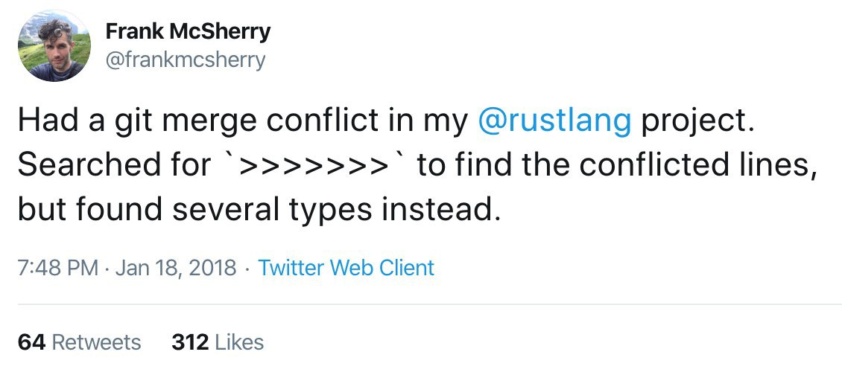
Дженериков много бывает

Slide 19
Join
void Process<TTable, TJoined, TValue>(
TTable table,
WhereCondition<TTable, TValue> where,
TJoined joined)
where TTable : ITable
where TJoined : ITable Process(BackupTable, null, TenantTable)

Slide 20
Join
И как нам теперь джоинить их? – IJoinable<>.
А если я хочу сделать больше 1 джоина? - SqlQueryBuidler

Slide 21
SelectQueryBuilder
class SelectQueryBuilder<TTable,TEntity>
where TTable : ITable<TEntity>

Slide 22
SelectQueryBuilder
class SelectQueryBuilder<TTable,TEntity, TJoined>
where TTable : ITable<Tentity>
where TTable : ITable
SelectQueryBuilder<TTable, TEntity, TJoined> Join<TJoined>(TJoined joinedEntity)
where TJoined : IJoinable<TTable>, ITable

Slide 23
А что же внутри билдера?

Slide 24
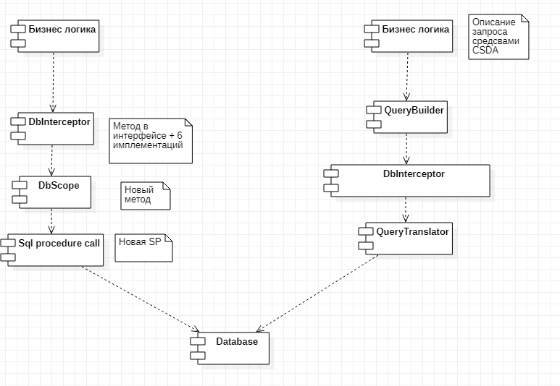
Слои абстракции

Slide 25
От билдера к таске
SelectQueryBuilder
-> QueryContext
-> ResolvedQueryContext
-> ResultDto
-> Entity

Slide 26
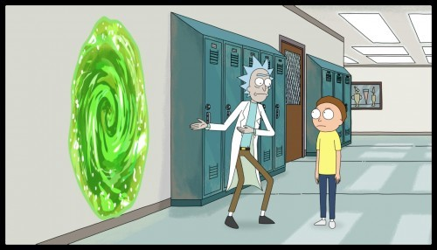
Сериализация бизнес-логики
Делов-то на 5 слоев абстракции.

Slide 27
От билдера к таске
SelectQueryBuilder
-> QueryContext
-> ResolvedQueryContext
-> ResultDto
-> Entity

Slide 28
Bonus: Обертки над типами
Зачем?
1. SharpVariableName - keywords валидация
2. SqlObjectName.AsSqlObject, SqlObjectName.WithoutBrackets
3. TableDescriptor = { DatabaseScheme, TableName }

Slide 29
Thank you

Slide 30
Композиция

Slide 31
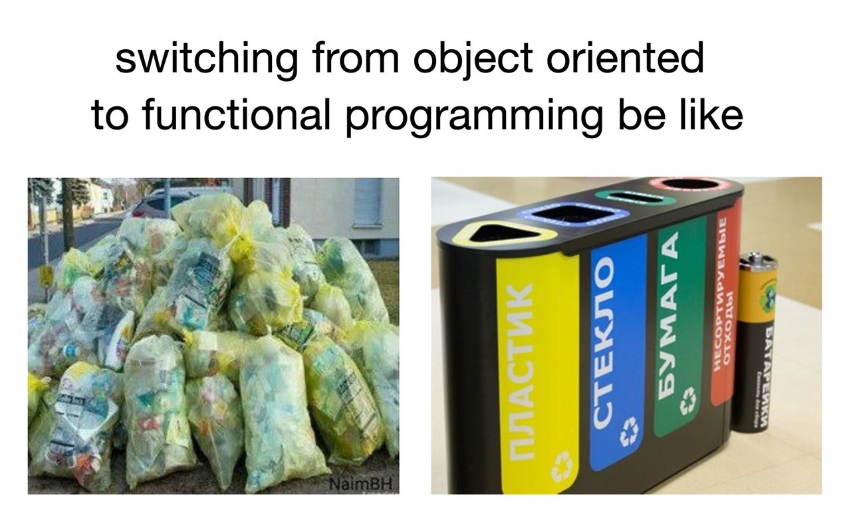

Slide 32
Композиция
A -> B
B -> C
>>
A -> C

Slide 33
Композиция в домене бд
ITable<A> a;
ITable<B> b;
ITable<C> c;
IJoinable<A, B> a2b;
IJoinable<B, C> b2c;

Slide 34
Композиция в C#
public static JoinDescriptor<TFirst, TSecond> Composition<TFirst, TSecond, TThird, TFirstValue, TSecondValue>(
this IJoinable<TFirst, TSecond, TFirstValue> first,
IJoinable<TSecond, TThird, TSecondValue> second)
where TFirst : IEntityAccessor
where TSecond : IEntityAccessor
where TThird : IEntityAccessor
{
return JoinDescriptorCreator.Create(first).AndJoin(second);
}

Slide 35
Композиция в CC
> В рамках домена описываем как мы конкатим джоины, чтобы получить фильтрацию.

Slide 36
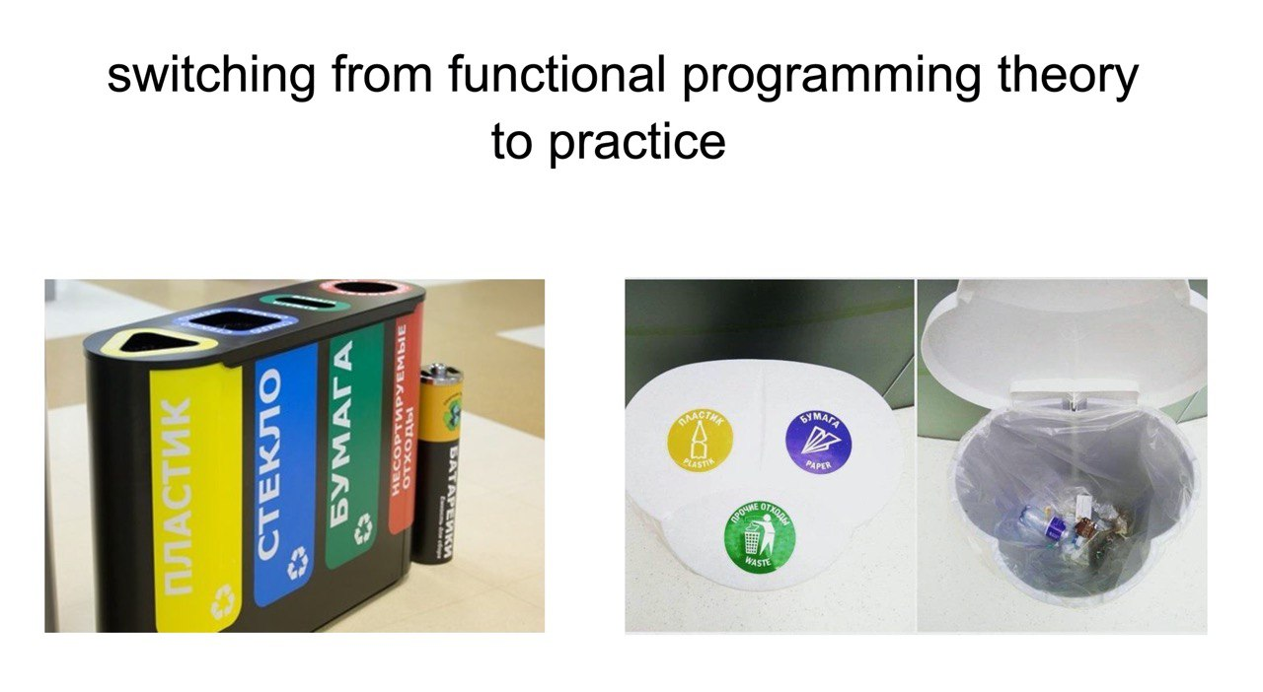

Slide 37
